Slide 1
近況報告（3）
2020-05-18
坂田・森研究室 M2 キム フィミョン

Slide 2
目次
１ テーマ
２ やったこと
３ 計画

Slide 3
１ テーマ
テーマ：論文言及YouTubeコンテンツを通じた、萌芽的研究分野の予測に関する研究
目標：プレプリント掲載早期のYTコンテンツの動向から、論文被引用の先行きを予測する
タスクの例
ビデオ属性*の履歴と論文被引用履歴の相関
YTで「解説された論文」と、「ただ言及された論文」とで、被引用履歴の違い
「解説ビデオ」と「言及ビデオ」とで、視聴者の反応の違い
研究分野による、上記の傾向差
*ビデオ属性：チャネル・諸count(View, Like, Dislike, Comment)・公開日等

Slide 4
２ やったこと：ツイッターデータ入手
課題：altmetric.comお試しアカウント
毎日のアクセス回数に限度がある。（+アカウント登録には組織メルアドが必要）
（一部のツイットにアクセスできない？）
取り組み：お試しアカウントを作りまくってクローリングしきった
→altmetric.comのツイッターデータは全部入手可能
課題：１万件までしか返してくれない→１００００件より前のツイートは取得できない

Slide 5
２ やったこと：被引用データ
課題：Google Scholarでは引用論文を１０００本までしか返してくれない。
被引用数１０００回以上の萌芽論文に対しては、全被引用履歴がとれない
取り組み：Scopusから入手する方法を考える
課題：arXivプレプリントはscopus DBにない

Slide 6
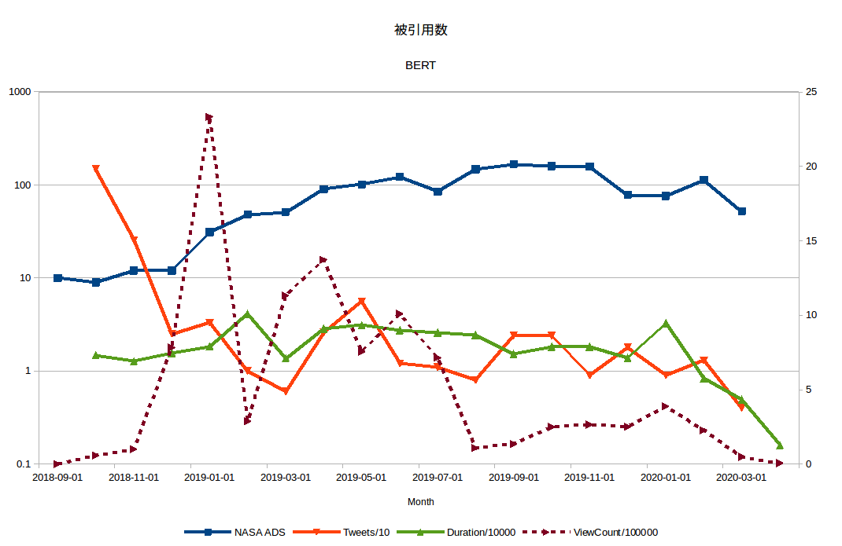
３ 計画（1/2）
仮説１「YT解説ビデオは、先にTwitterで盛り上がった論文に限って掲載される」の続き
被引用データ取得の続き
Scopus
(浅谷さん)
200本の論文に対して右のようなデータが得られたとして？

Slide 7
３ 計画（2/2）
仮説２「集中解説ビデオと複数言及ビデオとでは、属性の伸びが違う」の検証
分類作業：URL言及有無→手分けで微調整
属性データの前処理器実装
チャネル情報の活用
人気・非人気チャネルとでコンテンツの波及効果は違う？
２グループに分類して、今までの分析を行うことも面白そう

